Slide 1
Русский язык
2 класс
АНТОНИМЫ
учитель начальных классов
МОАУ «СОШ №4 г. Соль Илецка»
Оренбургской области
Граброва Наталья Васильевна

Slide 2
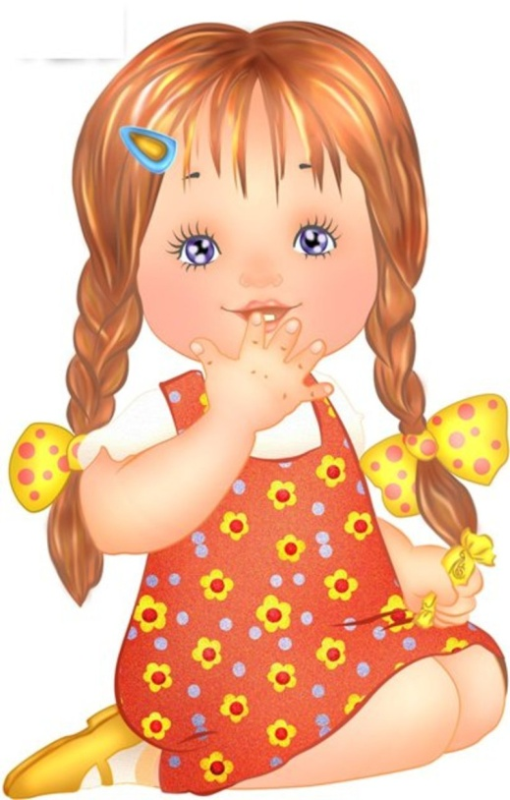
У неё косички,
Длинные реснички,
Юбочка с воланами,
Платьице с карманами.
Кто же это:
… ?
девочка

Slide 3
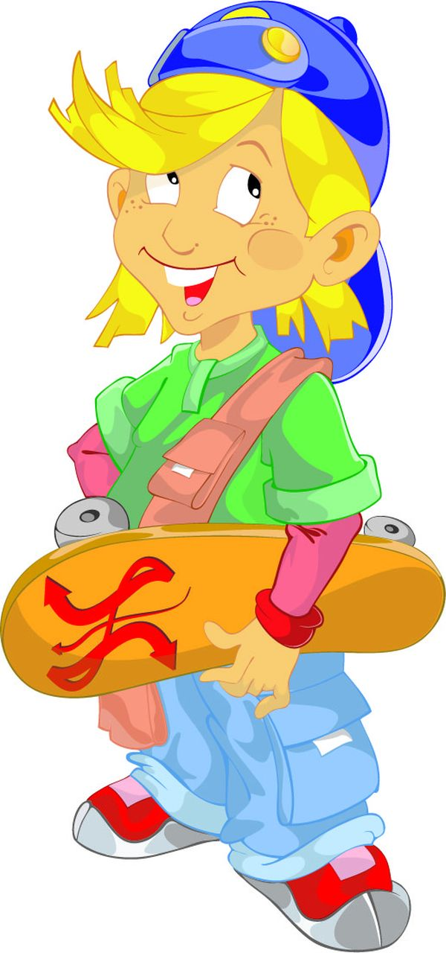
У него косичек нет,
Парень он серьёзный,
Машины, конструктор, велосипед,
Узнали, конечно,
Кто это:
… ?
мальчик

Slide 4
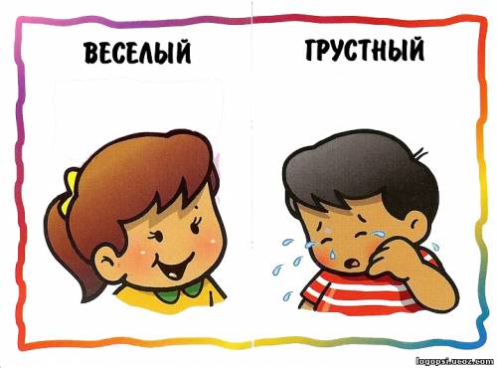
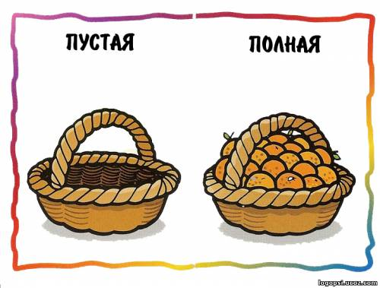

Slide 5
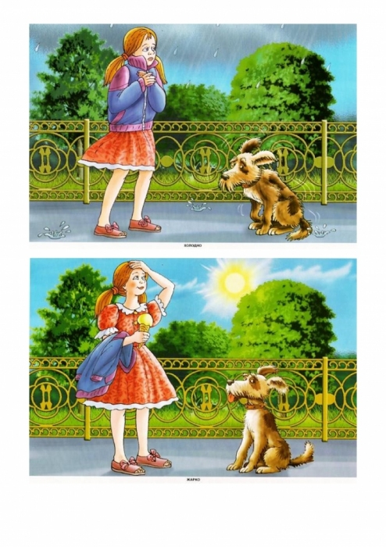
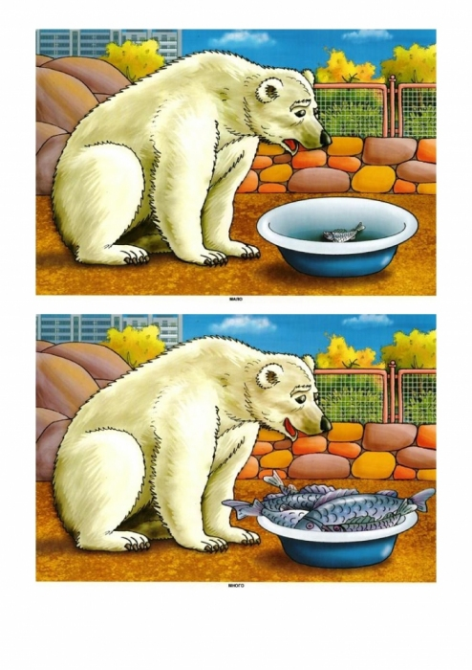
холодно
мало
жарко
много

Slide 6
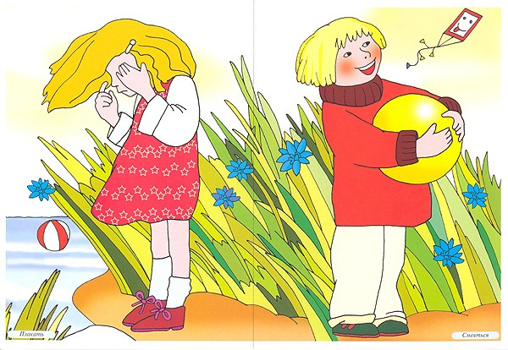
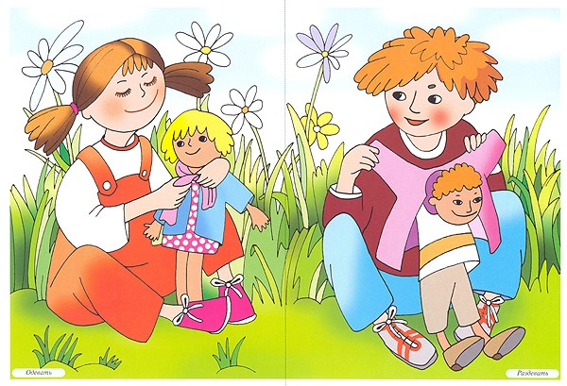
плакать смеяться
одевать раздевать

Slide 7

В слове антоним первая часть «анти», значит «против, противоположный», а вторая часть — «онима» - по-гречески означает — «имя, слово».

Slide 8

Проблемный вопрос
добрый – зло
Антонимы?

Slide 9
Антонимы
добрый – злой
добрый – зло
добро – зло

Slide 10

Знай больше, а говори меньше.

Slide 11
Ученье - свет, а неученье - тьма.

Slide 12
Мир строит, а война разрушает.

Slide 13
Долго рисовала Маша
Птиц оранжевой гуашью,
Но вмешался Дима в дело:
«Ворон – чёрный, голубь – белый!»

Slide 14
Вася птичкам сыплет крошки.
Сашу все боятся кошки –
Он гоняет их метлой.
Вася – добрый, Саша – злой!

Slide 15
Петя чай пил ледяной
И теперь лежит больной.
Если б пил компот сливовый,
Был бы, как Степан – здоровый.

Slide 16

Я … знаю, что такое антонимы.
Я … умею подбирать антонимы к словам.
Я … умею находить антонимы в предложении, в тексте.

Slide 17

Задание на дом:
Записать три пословицы, в которых есть антонимы.

Slide 18
Интернет-источники:
http://vospitatel.com.ua/zaniatia/mir/ya-malchik-ya-devochka-sredniy-
vozrast.html - загадка про девочку
http://sad550.ru/files/imagecache/more/tani61.jpg – девочка
http://freelance.ru/img/portfolio/pics/00/0C/DE/843366.jpg - мальчик
http://www.moshiach.ru/pic/glossary.jpg - иллюстрация словаря
http://www.klass39.ru/internet-urok-po-russkomu-yazyku-antonimy/,
http://logopsi.ucoz.com/photo/antonimy/antonimy/98 - картинки с
антонимами, определение антонимов
http://i056.radikal.ru/1304/6e/a56e13fd09ca.jpg - картинка к заданию
на дом
http://us.cdn4.123rf.com/168nwm/alexbannykh/alexbannykh1102/alexb
annykh110200022/8923694-reading-boy.jpg - мальчик читает книгу
http://sibact.ru/vopros.jpg - картинка для проблемного вопроса

